Slide 1

Python
Fundamental
Day 1

Slide 2
Python
Agenda
DAY 1
Getting Started
Variables
Data Types
Strings
Numbers
Lists

Slide 3

Python
Getting Started

Slide 4
Python
Miniconda
Step 1 Download & Install miniconda >> https://docs.anaconda.com/miniconda/index.html
Step 2 Search “miniconda3” on Windows and run it until “Anacona Prompt” show
Step 3 Create environment with command >> conda create –n <environmentName> <packages>
conda create –n first_env python=3.12
Step 4 Activate environment with command >> conda activate first_env
Step 5 Open Visual Studio Code then Create python file and select environment on bottom right side

Slide 5
Python
Variables

Slide 6
Python
Variables
Create Variables
X = 5 #int
Y = “Wakiw” #str

Slide 7
Python
Variables
Casting
X = str(5) # ‘5’
Y = int(5) # 5
Z = float(5) # 5.0

Slide 8
Python
Data Types

Slide 9
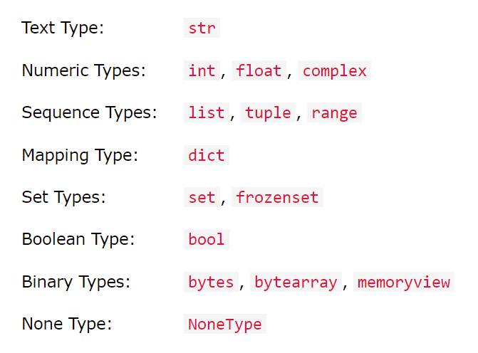
Python
Data Type

Slide 10
Python
Strings
Single or Double quotes
“ ‘Wakiw’ so handsome boy”
‘ “Wakiw” so handsome boy’

Slide 11
Python
Strings
Multiline
“““ ‘Wakiw’
so
handsome boy”””

Slide 12
Python
Strings
Concatenate
A = ‘wakiw’
B = ‘boy’
print(A+B) # wakiwboy

Slide 13
Python
Strings
String with Methods
name = “Wakiw ss”
name.title()
print(name.title())
“Wakiw Ss”
name.upper()
print(name.upper())
“WAKIW SS”
name.lower()
print(name.lower())
“wakiw ss”

Slide 14
Python
Strings
Variables in Strings
first_name = “Wakiw”
last_name = “ss”
#1
full_name = f“{first_name} {last_name}”
#2
full_name = “{} {}”.format(first_name , last_name)

Slide 15
Python
Strings
Strip
msg = “ Wakiw ”
msg.lsrtip()
“Wakiw “
msg.srtip()
“Wakiw”
msg.rsrtip()
“ Wakiw”

Slide 16
Python
Numbers
Type of Numbers
Int
X = 20
Msg = f“int = {X}”
Float
X = 20.20202020
Msg = f“float = {X:.2f}”

Slide 17
Python
Numbers
Underscores in Numbers
dinosaur_age = 1_000_000_000
1000000000

Slide 18
Python
List
Format of LIST
office = [51, 597, ‘Soft Square’]
[0] [1] [2]
[-3] [-2] [-1]

Slide 19
Python
List : Modifing
Change elements in a list
office[2] = ‘Soft Square 1999’
office = [51, 597, ‘Soft Square 1999’]

Slide 20
Python
List : Adding
Append
office.append(12120)
office = [51, 597, ‘Soft Square 1999’, 12130]

Slide 21
Python
List : Adding
Insert
office.insert(2, 51)
office = [51, 597, 51,
‘Soft Square 1999’, 12130]

Slide 22
Python
List : Removing
Del
del office[4]
office = [51, 597, 51,
‘Soft Square 1999’, 12130]

Slide 23
Python
List : Removing
Pop
X = office.pop(3)
office = [51, 597, 51]
X = ‘Soft Square 1999’

Slide 24
Python
List : Removing
Remove
office.remove(51)
office = [597]

Slide 25
Python
List : Organizing
Sort , Sorted
X = [‘B’, ‘A’ , ‘D’ , ‘E’]
X.sort()
X = [‘A’, ‘B’, ‘D’, ‘E’]
Y = sorted(X)
X = [‘B’, ‘A’, ‘D’, ‘E’]
Y = [‘A’, ‘B’, ‘D’, ‘E’]

Slide 26
Python
List : Organizing
reverse
X = [‘B’, ‘A’ , ‘D’ , ‘E’]
X.reverse()
X = [‘E’, ‘D’ , ‘A’ , ‘B’]

Slide 27
Python
List : Length
len
X = [‘B’, ‘A’ , ‘D’ , ‘E’]
Y = len(X)
Y = 4

Slide 28
Python
List : Loop
Loop items
Loop number
X = [‘B’, ‘A’ , ‘D’ , ‘E’]
Y = list(range(2, 11, 2))
for item in X :
print(item)
for num in Y :
print(num)

Slide 29
Python
List : Slice
X = [‘B’, ‘A’ , ‘D’ , ‘E’]
X = [‘B’, ‘A’ , ‘D’ , ‘E’]
Print(X[0:1]) # [‘B’]
Print(X[:1]) # [‘B’]
Print(X[1:3]) # [‘A’, ‘D’]
Print(X[2:]) # [‘D’, ‘E’]
Print(X[-3:-1]) # [‘A’, ‘D’]
Print(X[-3:]) # [‘A’, ‘D’, ‘E’]

Slide 30
Python
List : Copy
copy
X = [‘B’, ‘A’ , ‘D’ , ‘E’]
Y = X.copy()
Y = [‘B’, ‘A’ , ‘D’ , ‘E’]

Slide 31
Python
List : Join
extent
X = [‘B’, ‘A’ , ‘D’ , ‘E’]
Y = [‘C’]
X.extent(Y)
X = [‘B’, ‘A’ , ‘D’ , ‘E’, ‘C’]

Slide 32
Python
DAY 1 Practice
PMAX_member = ["jakarin akrin","phasit sritonchai","prakrapong pongpang","chayutra chantachote","nattaphong pannengpet",
"nattanon moontip","kitsakron sophawan","sangnapha akrin"]
1.จาก List ที่กำหนด จงเพิ่ม ชื่อพนักงาน โดยเรียงตามตำแหน่งสูงสุดจนถึงตำแหน่งเริ่มต้นแบบ manual
โดยการแทรกชื่อหรือต่อท้ายเพิ่ม หรือถ้ามีคนที่ไม่ได้อยู่ในทีมให้ ลบออกจาก List
2.จาก List ในข้อ 1 ให้ทำการเรียงลำดับชื่อจาก ตัวอักษรสุดท้ายไปตัวอักษรตัวแรกสุด
3.จาก List ในข้อ 2 ให้ทำการวน แล้ว print ออกมา โดยให้ ชื่อมีรูปแบบดังนี้ ชื่อ(ตัวแรกใหญ่)-นามสกุล(ตัวแรกตัวเดียวแล้วใหญ่)
เช่น Kitsakron S.
3.สร้าง List ที่มีชื่อคนอื่นที่อยู่นอกทีม และรวมเข้ากับ List ในข้อ 2 และทำการเรียงลำดับ

